Slide 1

Bonjour, bonjour
Comment ça va?
Ça va très bien,
merci, et toi?

Slide 2
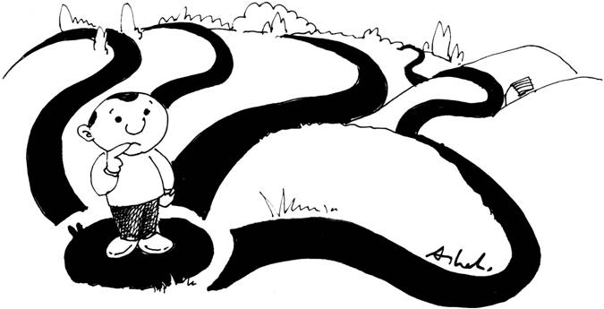
mercredi, 11 mars
Les directions
?

Slide 3
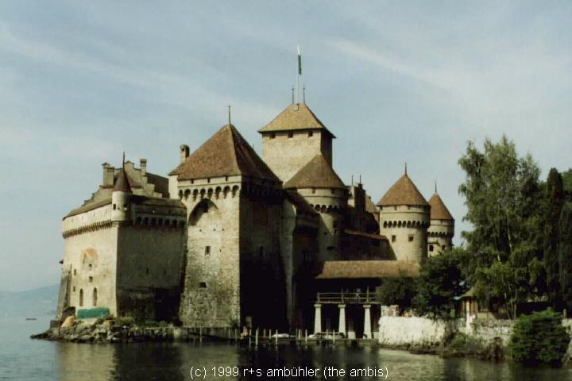





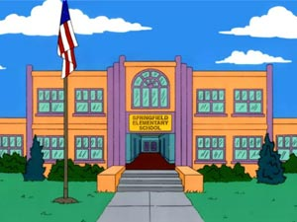
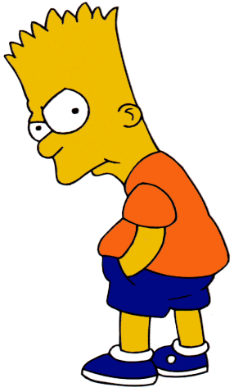
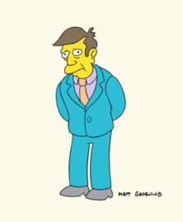
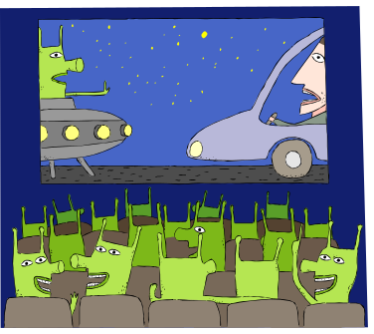

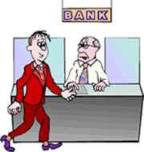


Slide 4
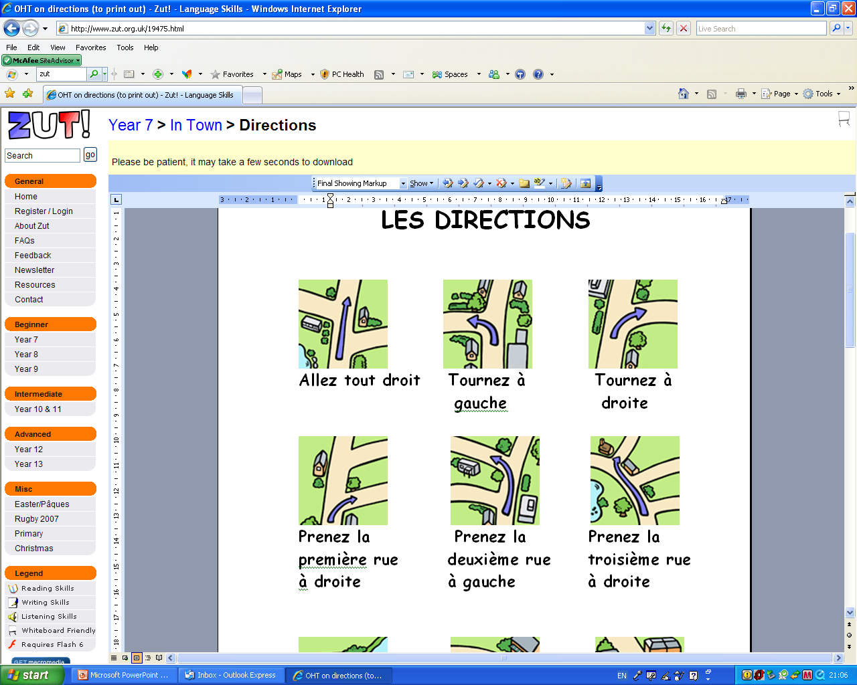
Les directions

Slide 5
Les directions

Slide 6
Les directions

Slide 7
Simon dit …

Slide 8
More directions

Slide 9

Où est l’hôtel?

Slide 10
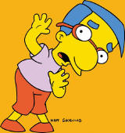
Où est l’hôpital?

Slide 11

Où est l’eglise?

Slide 12

Où est
le college?

Slide 13
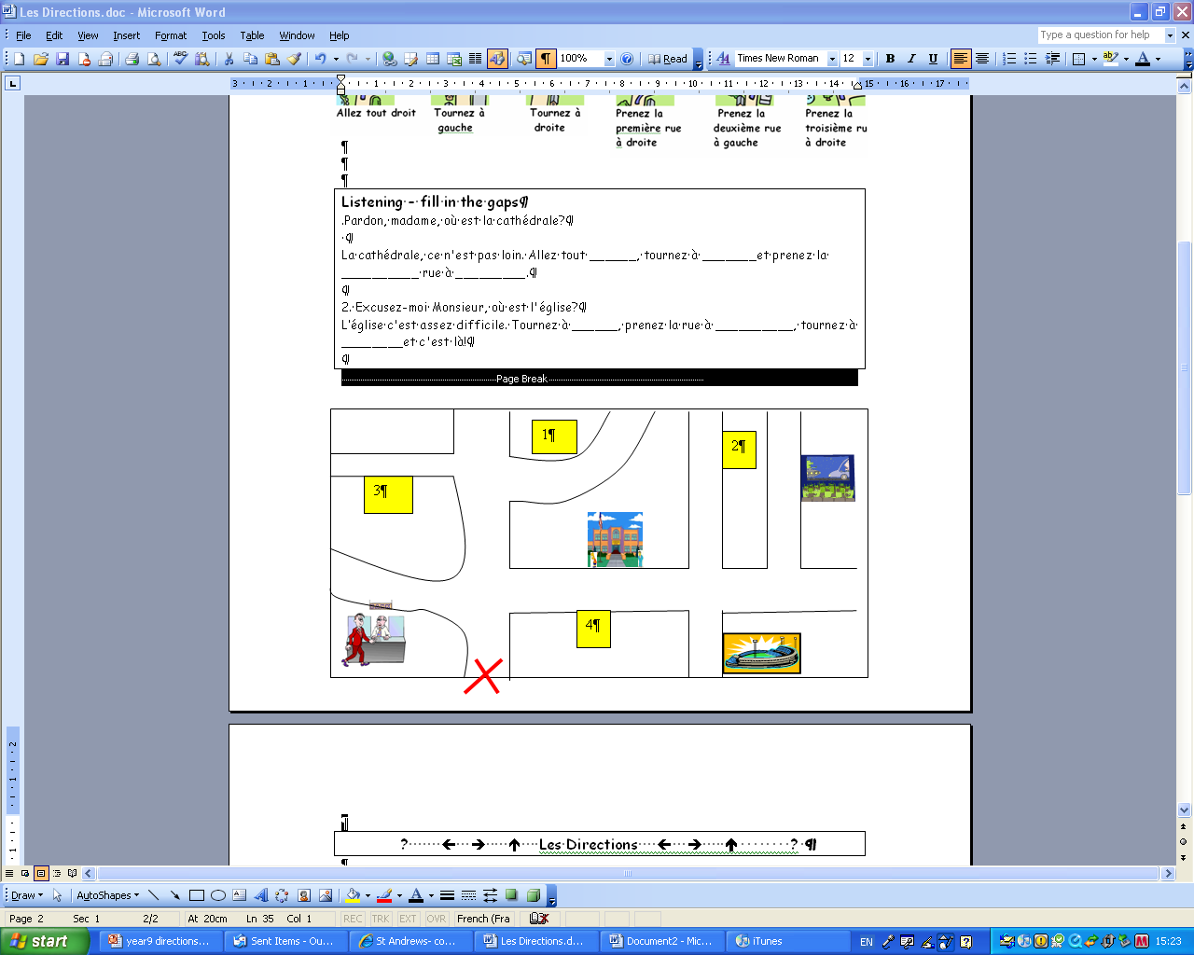
Où est ...?
Find out where the missing buildings are by asking directions!
8.
Tournez ...
Prenez ...
Allez ...
5.
6.
7.

Slide 14
Plenary OXO
?
?
?
?

Slide 15
Plenary OXO (2)
?
?
?
?

